Slide 1
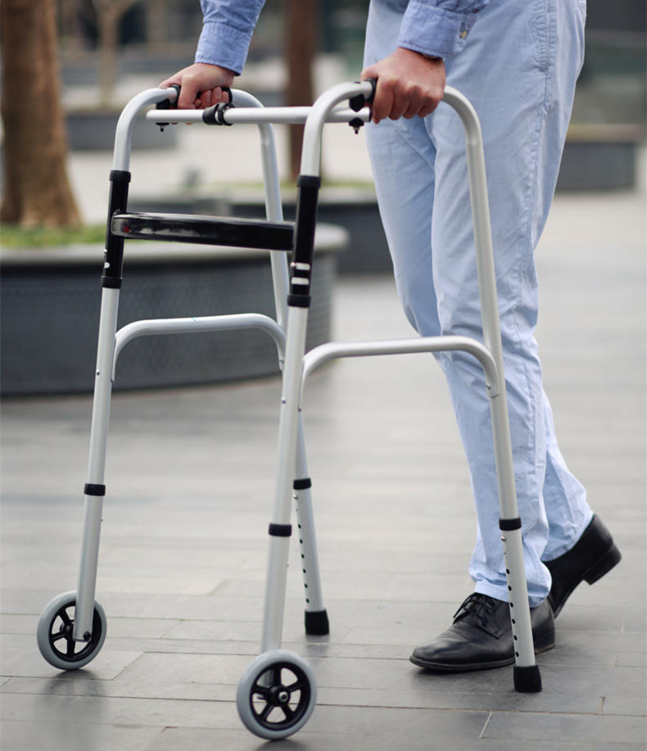
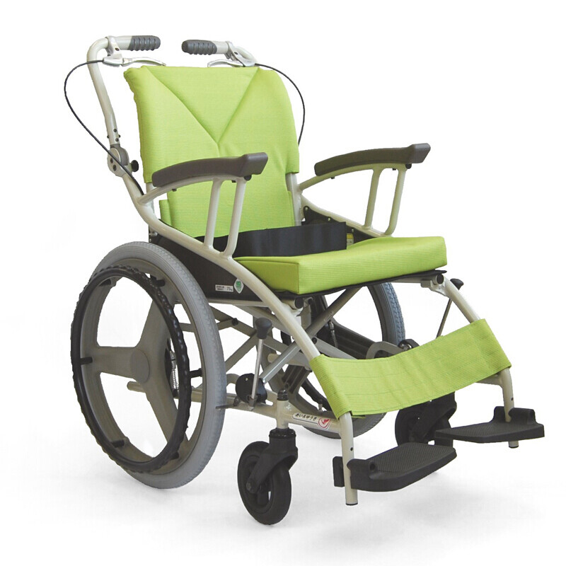
选题背景与意义
腿脚不便
老年人每10年肌肉力量平均下降12%~14%。
同时出现骨密度下降和关节退化等问题，导致腿脚无力，行走不便。
老年群体
年龄性视功能衰退
我国35岁以上的人口中，有老花眼问题人群占比56.9%，达3.9亿人。
若银发人群视力健康得不到保障，不仅影响他们日常生活的节奏和效率，甚至还会导致悲伤、视觉焦虑等不良心理的出现。
反应力下降
对危险的感知能力下降，无法做出灵活反应。
“对辅助行走与辅助感知的必要需求”
强化老年用品的科技支撑。加快推进人工智能、第五代移动通信（5G）等信息技术在老年用品领域的深度应用，提升康复辅助器具、健康监测产品、家庭服务机器人等适老产品的智能水平。
国务院印发《“十四五”国家老龄事业发展和养老服务体系规划》

Slide 2
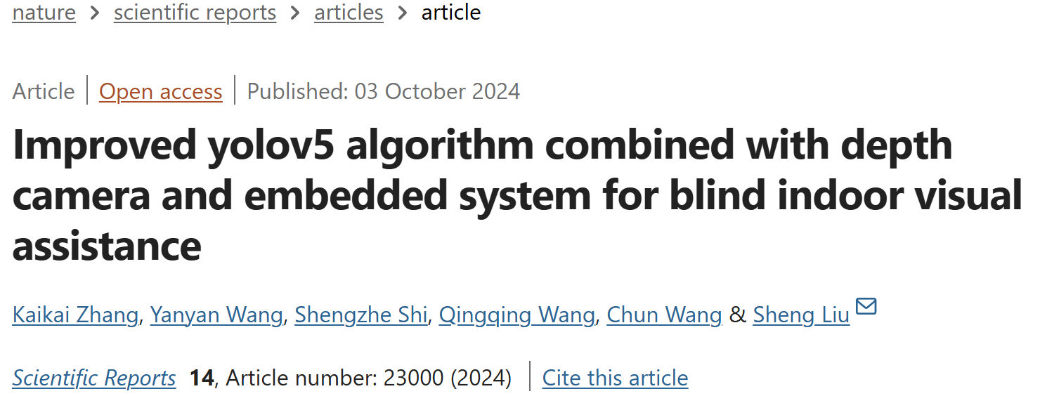
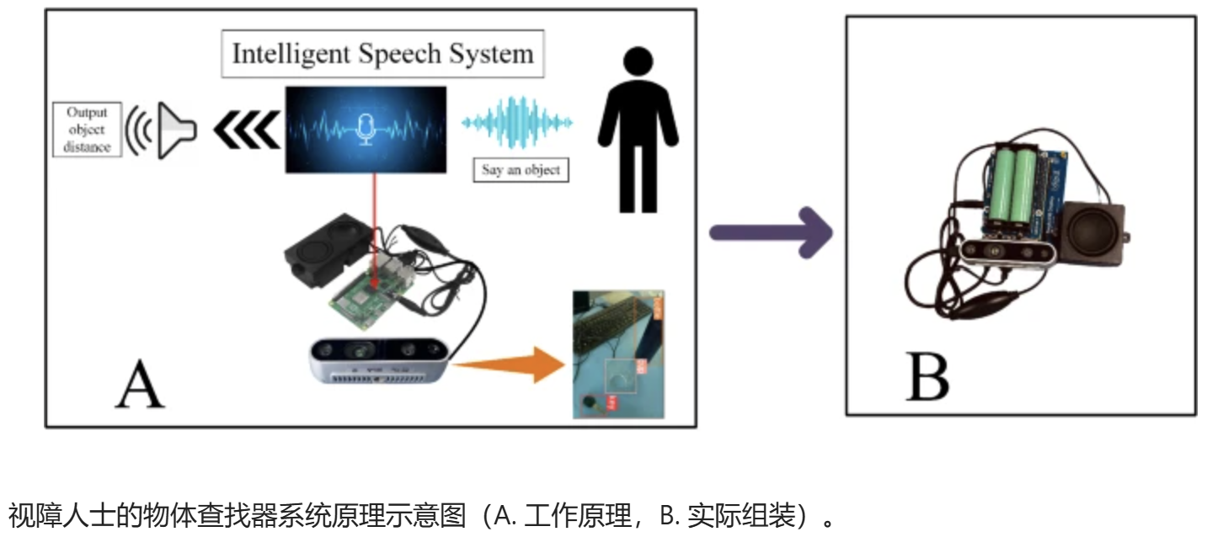
文献一
三区 Scientific Reports 2024.10
问题背景：视障人士室内寻物辅助设备。
改进的 yolov5 算法结合深度摄像头和嵌入式系统实现室内盲人视觉辅助 |科学报告
改进YOLOv5。使用GhostNet代替YOLOv5s骨干网络，融入坐标注意机制(coordinate attention)，并将YOLOv5 neck网络替换为双向特征金字塔网络，以增强特征提取。
一款面向视障人士的室内寻物设备。
通过语音输入搜索到的物体，并使用深度相机实现检测和测距，通过语音播报目标的具体距离，辅助视障人士寻找物体。
集成到树莓派4B
结合RealSense D435i深度相机和语音系统。

Slide 3
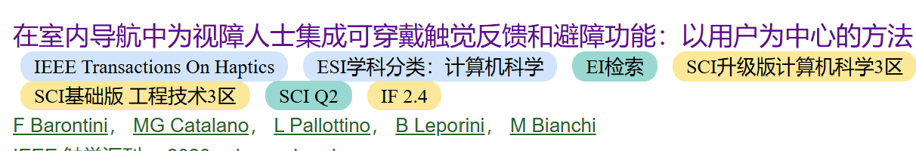
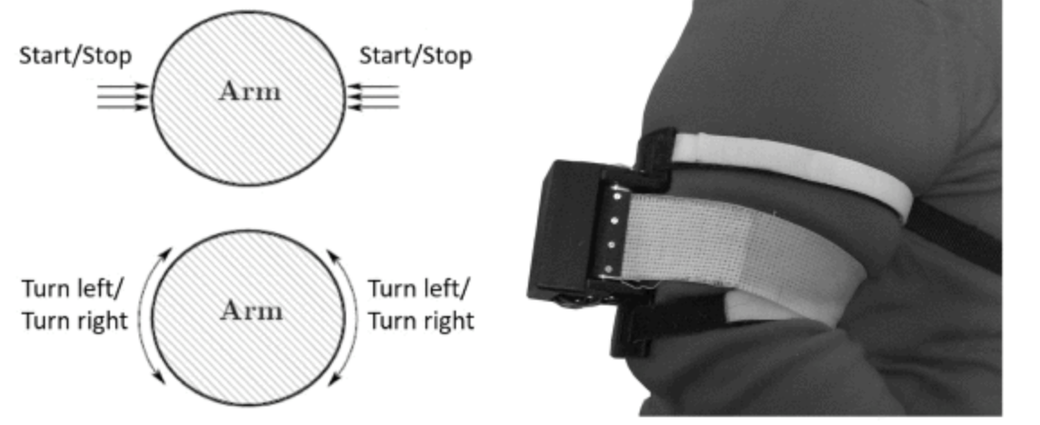
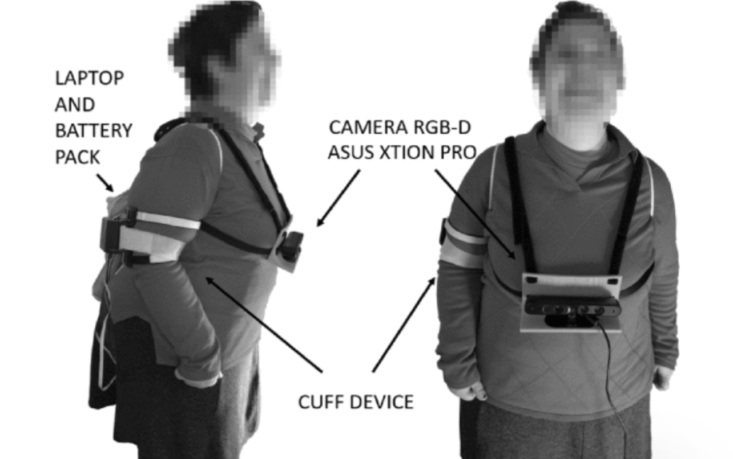
文献二
三区
在室内导航中为视障人士集成可穿戴触觉反馈和避障功能：一种以用户为中心的方法 |IEEE期刊和杂志 |IEEE Xplore
背上：电脑，电池
胸前：深度相机
手臂：可穿戴触觉反馈设备 ，通过施加不同方向的力，引导走向人员稀疏的方向
稀疏的方向由目标检测判别。

Slide 4
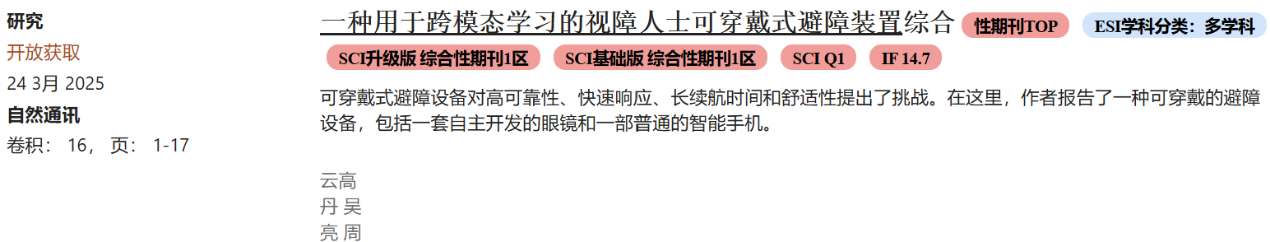
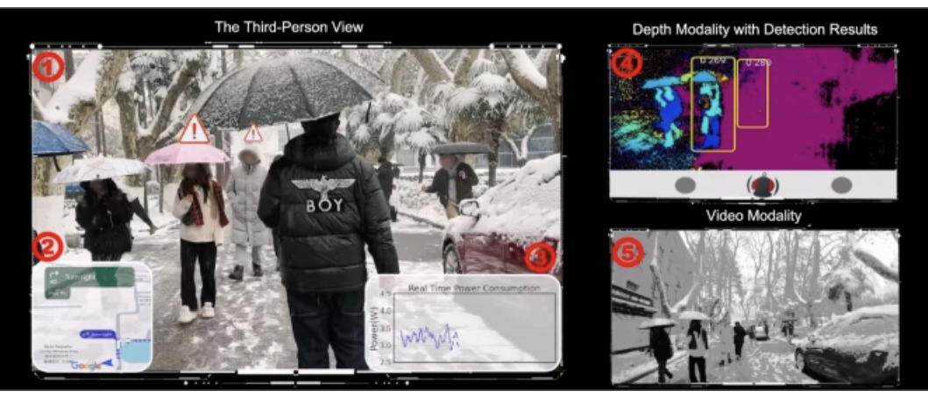
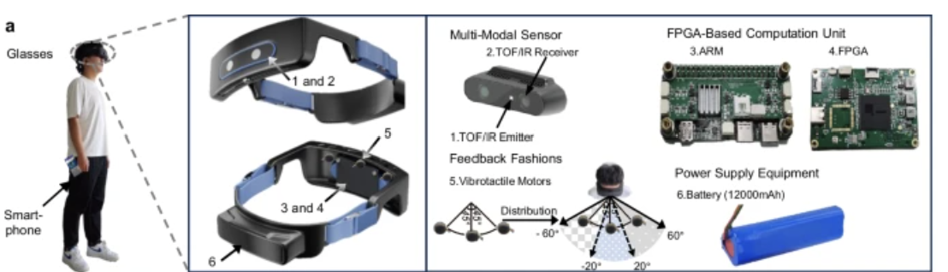
文献三
Nat. Commun 2025.3.24 IF:14.7
论文：专为视障人士设计的跨模态学习可穿戴避障装置 |自然通讯
深度相机放在眼镜上。
眼镜收集多模态数据，实现深度辅助视频压缩，并通过无线传输协议将压缩后的数据传输到智能手机。
然后，智能手机执行跨模态障碍物检测，相应的检测结果会触发听觉和触觉警报。
开源
代码：GitHub - MMCNJUPT/WOAD
实验设计：
使用Synexens CS30深度相机
基于深度图像对人，车，扶梯进行训练
效果展示：五个窗口
1.第三人称摄像机
2.导航
3.眼镜的实时功耗
4.深度图，障碍物检测结果
5.红外图
为什么这篇top,第一篇三区？

Slide 5

视障人士辅助避障装置
文章信息 | 图片 | 内容 | 优点
改进的yolov5结合深度摄像头和嵌入式系统实现室内盲人视觉辅助 Scientific Reports 2024.10 三区 |  | 通过语音输入搜索到的物体，使用深度相机实现检测和测距，通过语音播报目标的具体距离，辅助视障人士寻找物体。 | 1.yolo模块改进，涨点。 2.语音提示视觉检测结果，多模态。 3.集成到单片机，穿戴轻便。
专为视障人士设计的跨模态学习可穿戴避障装置 Nat. Commun. 2025.3 一区 |  | 深度相机放于眼镜上收集数据，压缩视频，通过无线传输协议将压缩后的视频传输到手机。 手机执行跨模态障碍物检测，相应的检测结果会触发听觉和触觉警报。 | 1.视频压缩与无线传输算法 2.yolov5+transformer 3.触觉提示，语音提示

Slide 6
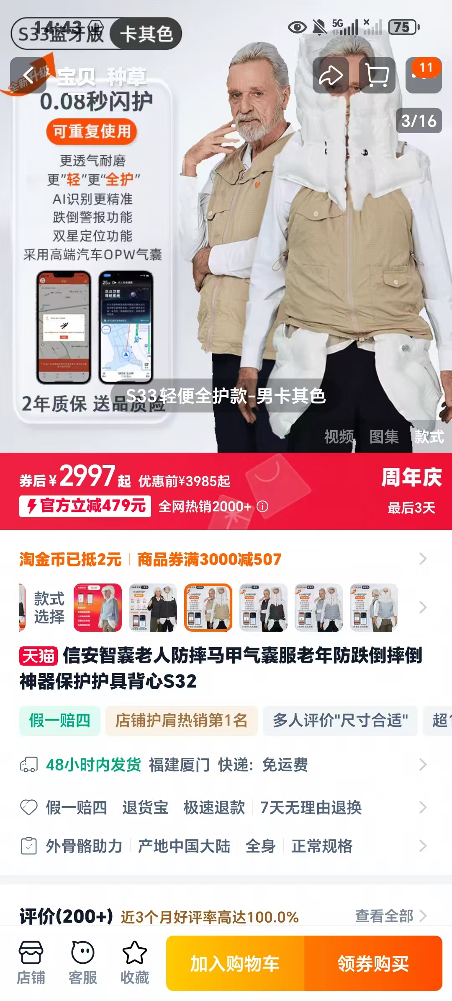
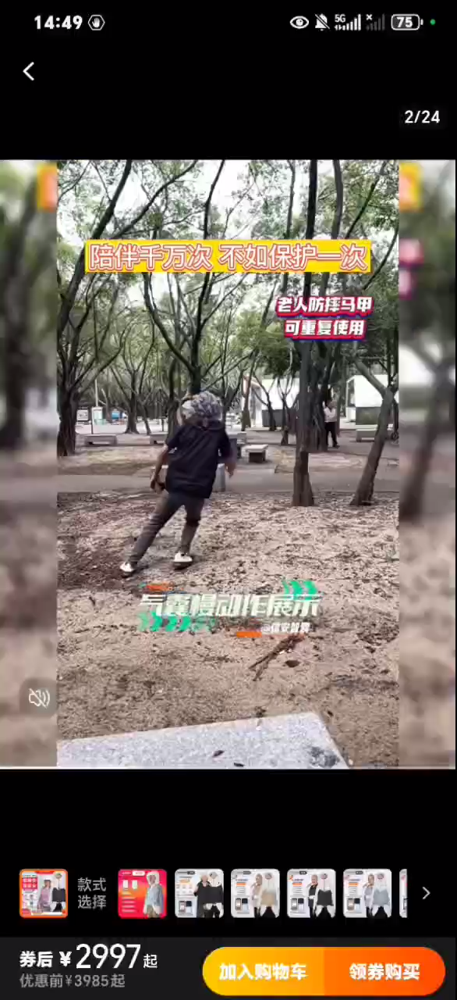
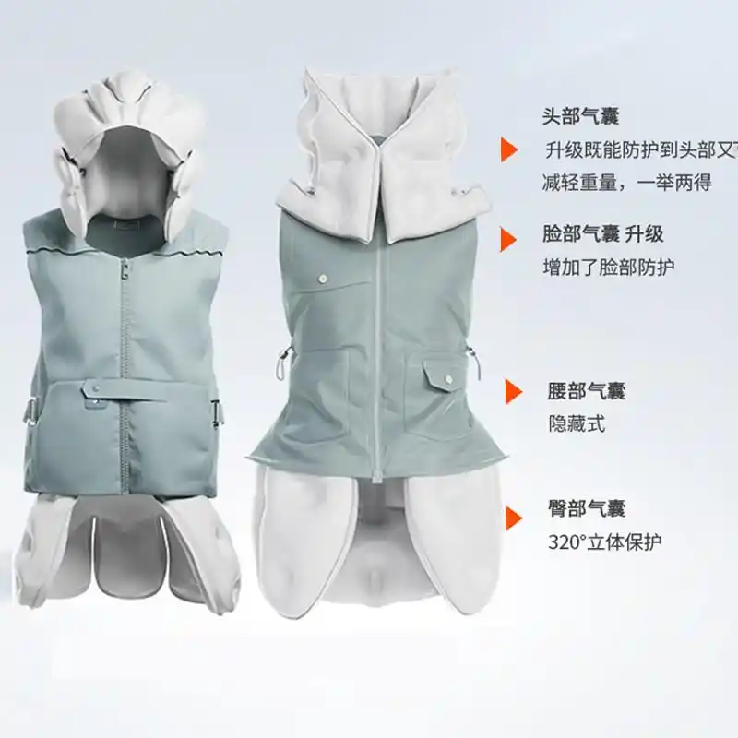
现有产品：信安智囊防摔马甲
视频
气囊马甲原理
实时监测加速度，角速度变化，与预设的额定值比较。
若持续超出额定跌倒数值若干毫秒，则判定为将要跌倒，需要防护服的保护。
触发电磁阀开通，高压气瓶内的压缩气体由于压强瞬间喷进防护服主体，气囊瞬间鼓起罩护在使用者的身体上。

Slide 7
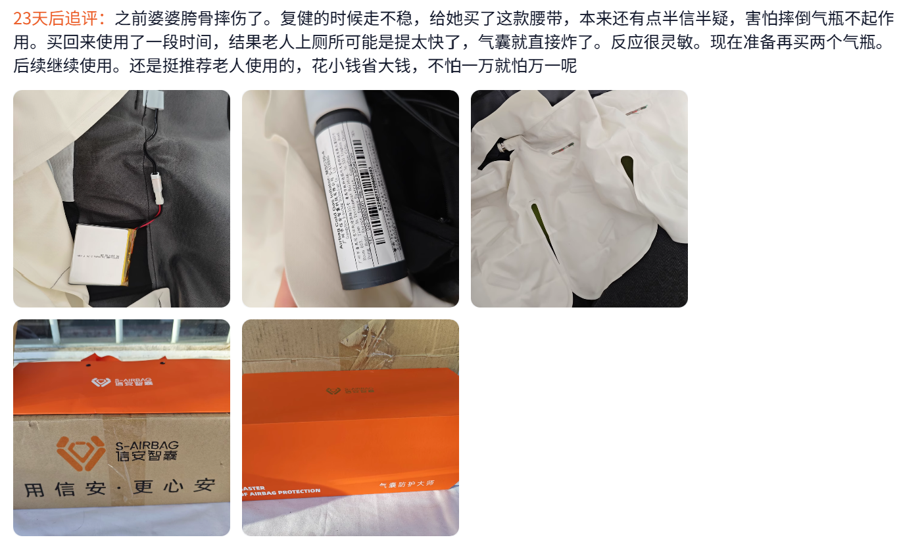
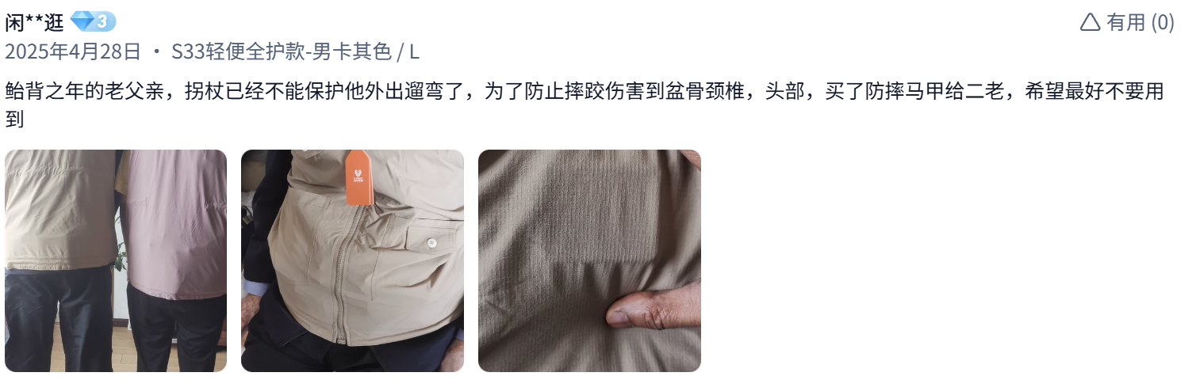
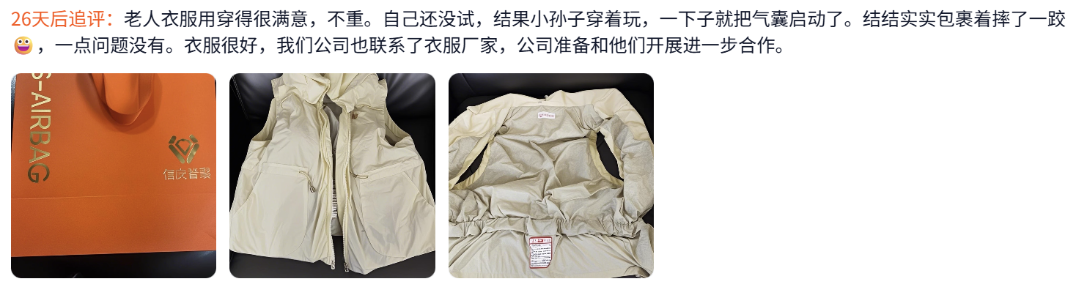
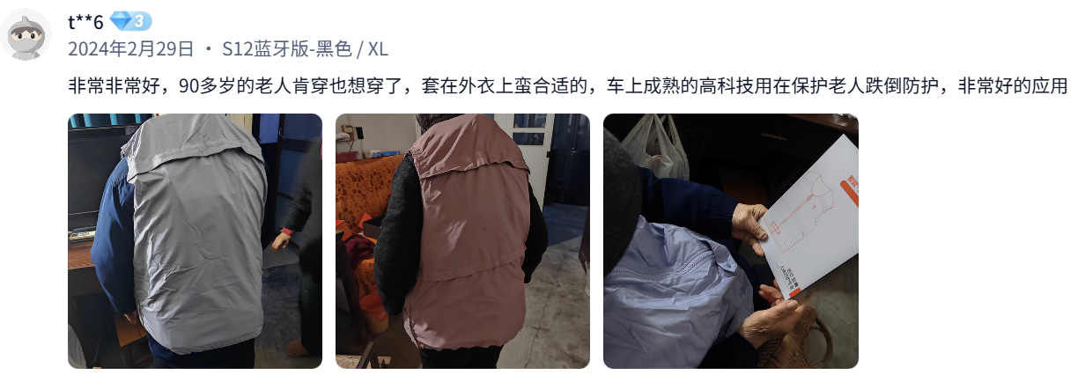
用户反馈

Slide 8
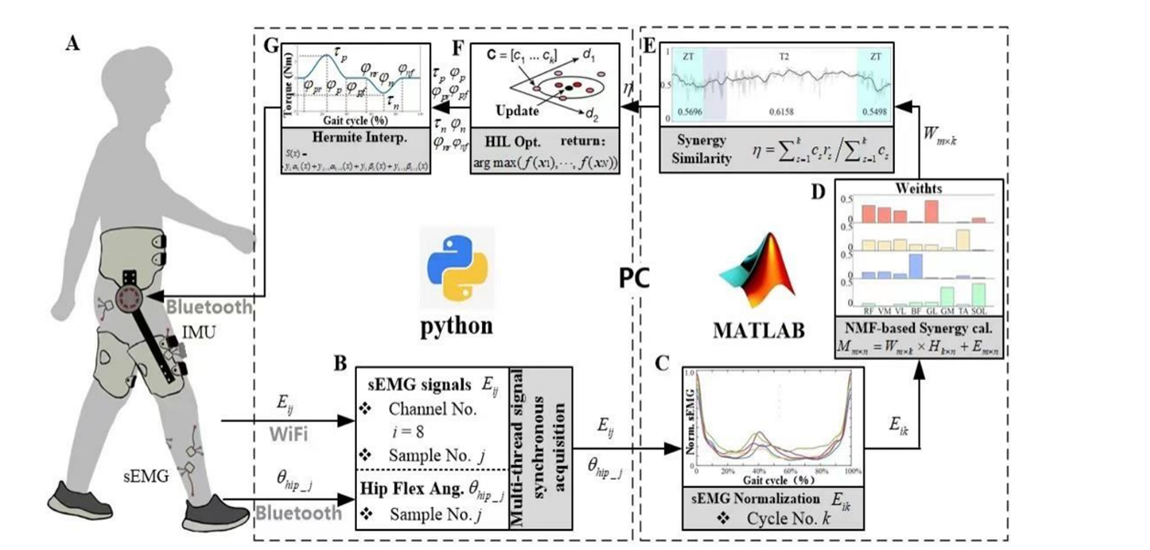
浙江大学杨巍课题组
基于肌肉协同作用的人机协同优化，实现个性化髋关节外骨骼控制
Muscle Synergy-Based Human-in-the-Loop Optimization for Personalized Hip Exoskeleton Control | IEEE Conference Publication | IEEE Xplore
本文提出了一种基于肌肉协同的人机闭环优化（HIL）框架，用于个性化髋关节外骨骼控制，使行走更接近自然步态。
研究通过提取肌肉协同特征，定义协同相似性指标，并结合贝叶斯优化算法实时调整辅助参数。
创新点
首次将肌肉协同作为 HIL 优化的评价指标
提出肌肉协同相似性指数 η，量化外骨骼辅助与自然行走时的肌肉协同模式差异，填补了现有 HIL 优化中缺乏神经肌肉控制层面评价的空白。
融合 sEMG 信号的实时优化框架
通过 sEMG 信号提取肌肉协同特征，结合贝叶斯优化算法迭代调整辅助扭矩参数，实现个性化辅助策略的在线生成。

Slide 9
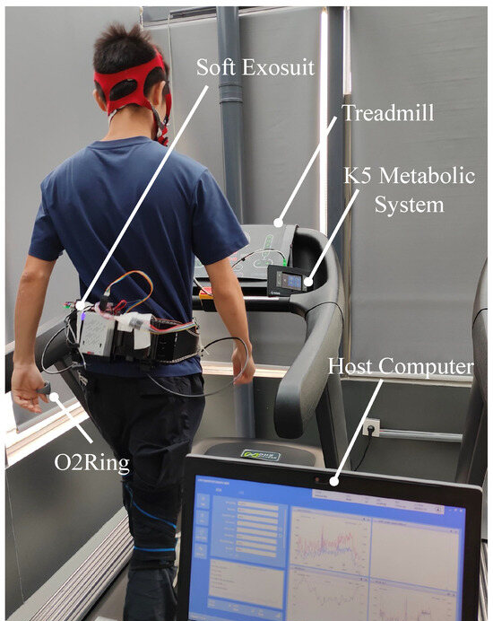
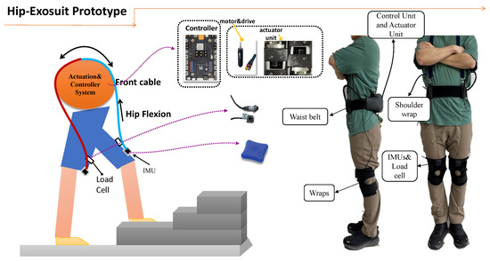
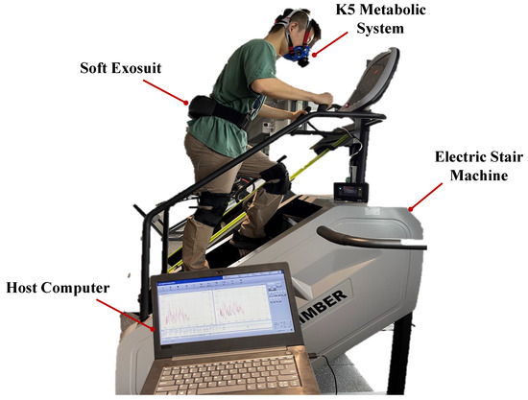
中科院深研院陈春杰课题组
“现有的人机协同 （HIL） 研究明显缺乏密切反映人体生理状态的实时监测方法和动态指示步行效率的策略。
受此启发，我们开发了一种新颖的个性化动力辅助系统，通过实时监测用户的生理和运动信号，包括心率 （HR）、血氧饱和度 （SpO₂） 和惯性测量单元 （IMU） 数据，优化髋关节的动力辅助输出。”
“然而，目前大多数柔性外骨骼正在研究中用于行走和跑步，而对爬楼梯的外骨骼的研究相对较少。”
“在本文中，设计了一种可穿戴柔性外骨骼，可帮助老年人髋关节屈曲，以证明在爬楼梯时选择辅助髋关节屈曲的重要性。”
协助髋关节屈曲爬楼梯的柔性外骨骼
一种基于人体生理状态的新型个性化髋关节屈曲辅助策略

Slide 10
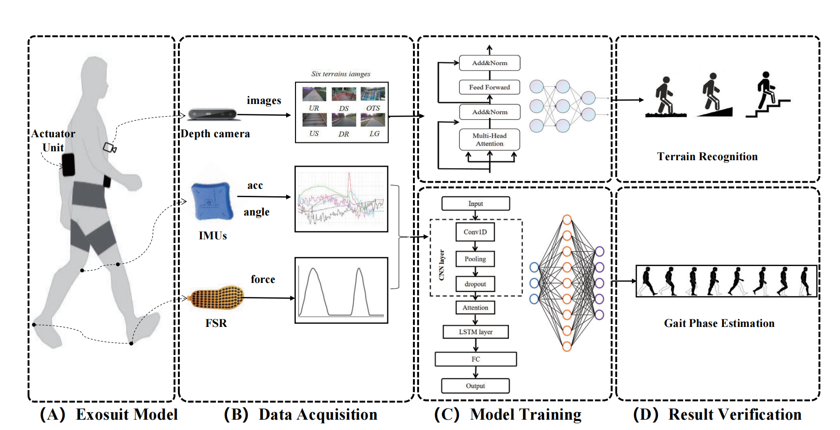
中科院深研院陈春杰课题组
基于Transformer的实时地形识别和基于CNN-LSTM-Attention的步态预测
地形分类与识别实验
实验方案
数据采集：让受试者穿戴外骨骼系统，胸前安装深度相机，采集六种地形（上楼、上斜坡、平地、下楼、下斜坡、其他杂质）的视频流。
图像预处理：进行滤波和标签标注。
模型训练与部署：使用 Transformer 算法对图像分类。
数据收集
构建数据集，包含 31933 张图像：上楼 5475 张、上斜坡 5308 张、平地 5647 张、下楼 5209 张、下斜坡 5329 张、其他杂质 4964 张。
按 7:1.5:1.5 的比例划分训练集、验证集和测试集。
结果验证
对健康男性受试者测试显示，六种地形的识别准确率达 99.64%，较相关文献的 CNN 方法提升 1.64%。

Slide 11
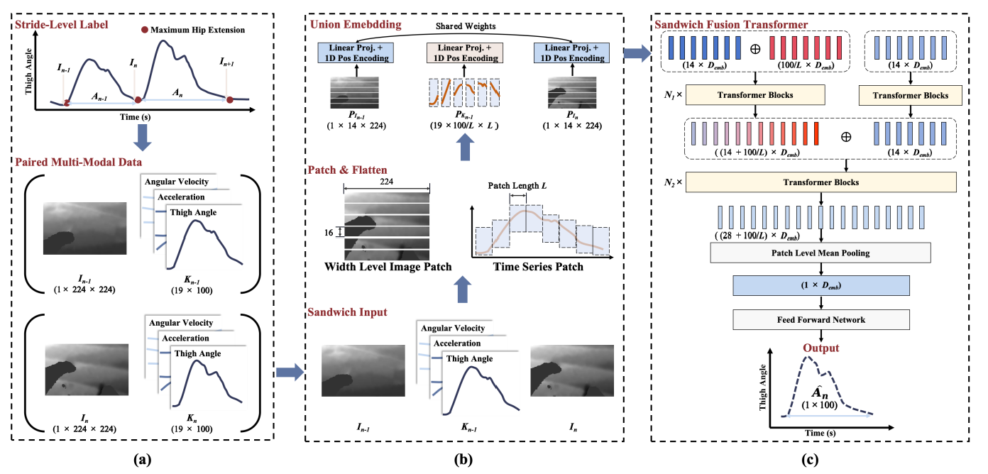
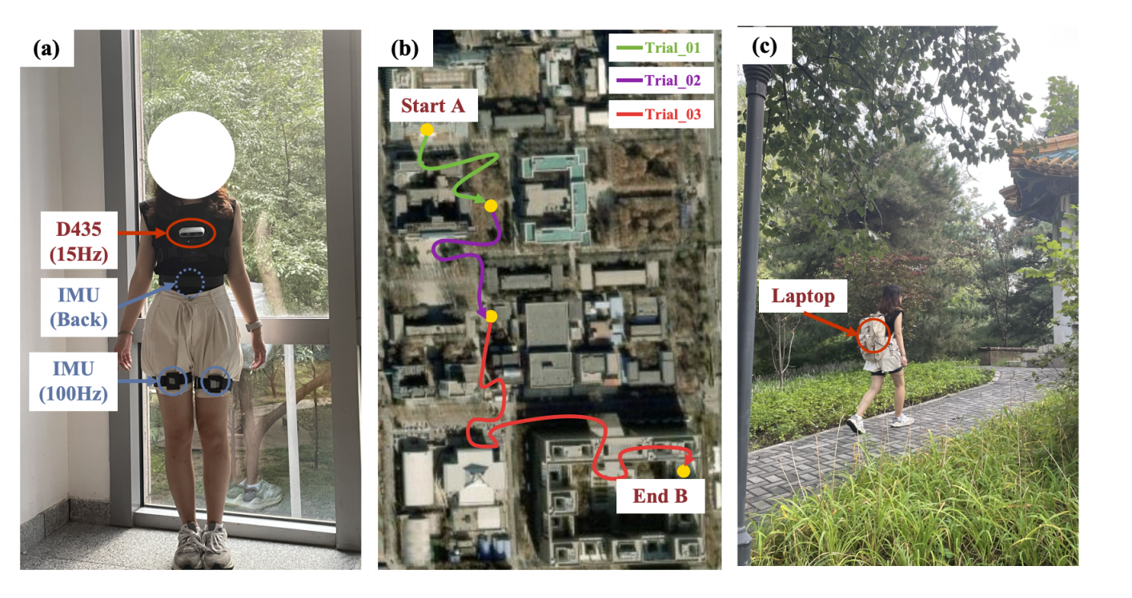

北航杨兴帮课题组
基于视觉与运动学融合的动力髋关节外骨骼地形感知步幅级轨迹预测
IEEE Robotics and Automation Letters（RA-L）2024.4
SCI二区top IF=5.6
下一步大腿角度与步态相位之间的预测曲线
基于前一步的运动学数据和前一步的地形图像，预测下一步的大腿角度
IMU
RGB-D
特征提取，模型训练
与IMU+EMG思路类似
除了外骨骼内部控制算法，根据外部实际情况，调整助力策略

